Slide 1


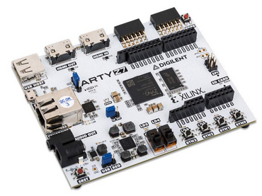
Microarquitecturas y Softcores
Carrera de Especialización en Sistemas Embebidos
Trabajo final Raúl Romero

Slide 2
Contador BCD
Características principales
- Comandos uart: “a”, “d”, “p” y “r”
- Frecuencia de actualización de la cuenta 1Hz
- Reset por hardware

Slide 3
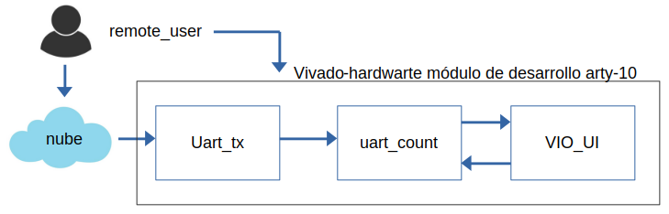
Diagrama en bloques

Slide 4
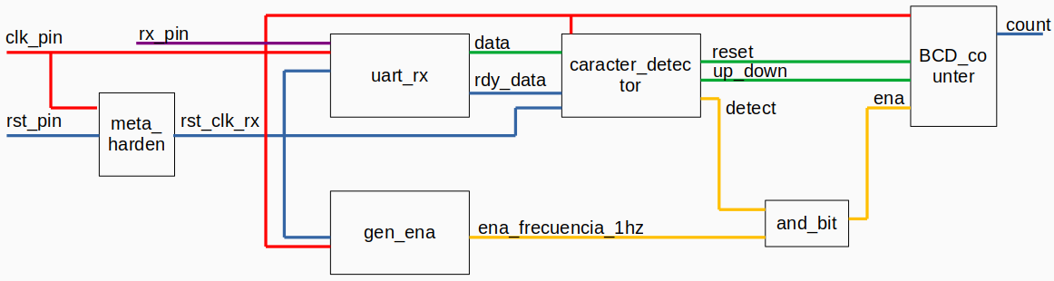
Diagrama en bloques inicial

Slide 5
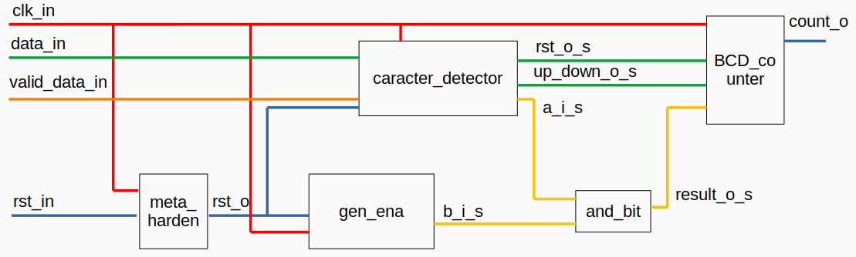
Diagrama en bloques modificado

Slide 6
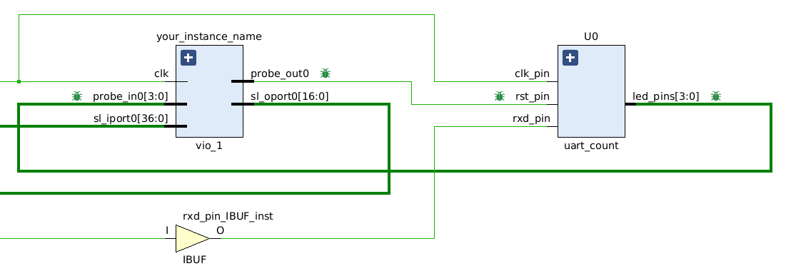
Diagrama en bloques vivado

Slide 7
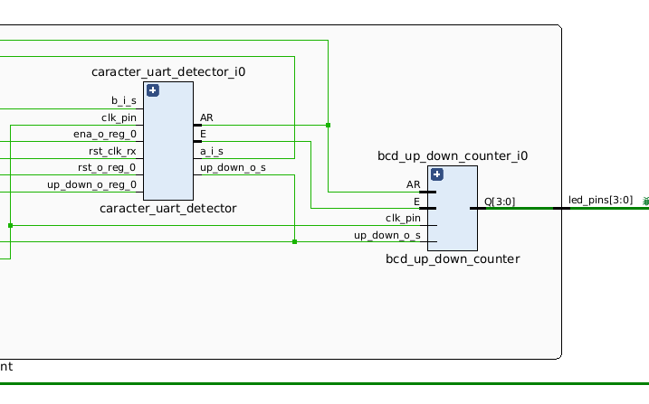
Diagrama en bloques vivado

Slide 8
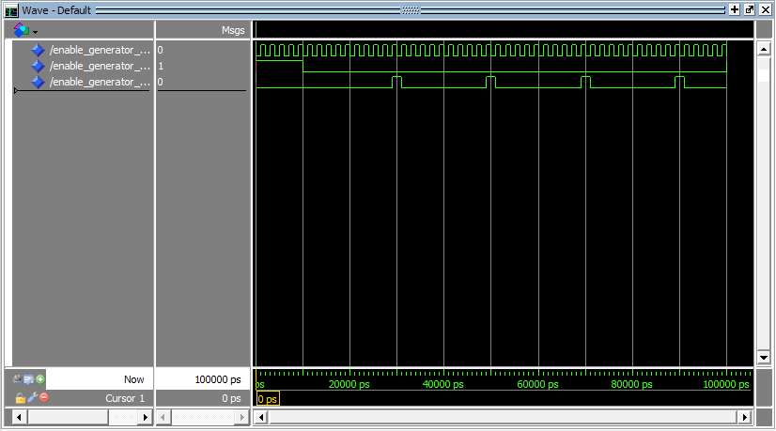
Generador de habilitación

Slide 9
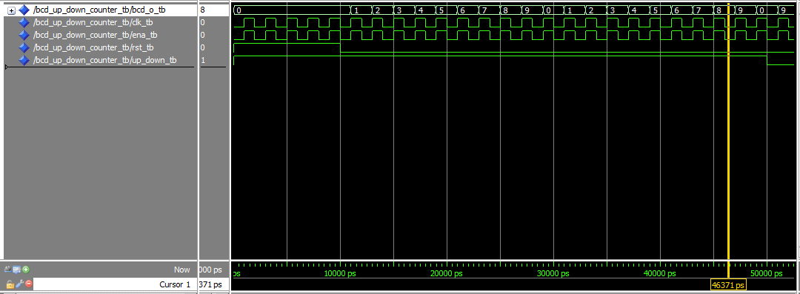
bcd_up_down_counter

Slide 10
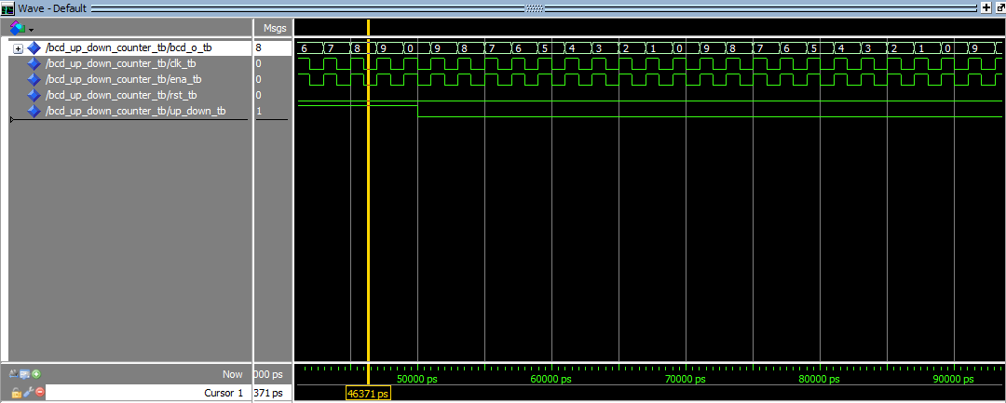
bcd_up_down_counter

Slide 11


